Slide 1
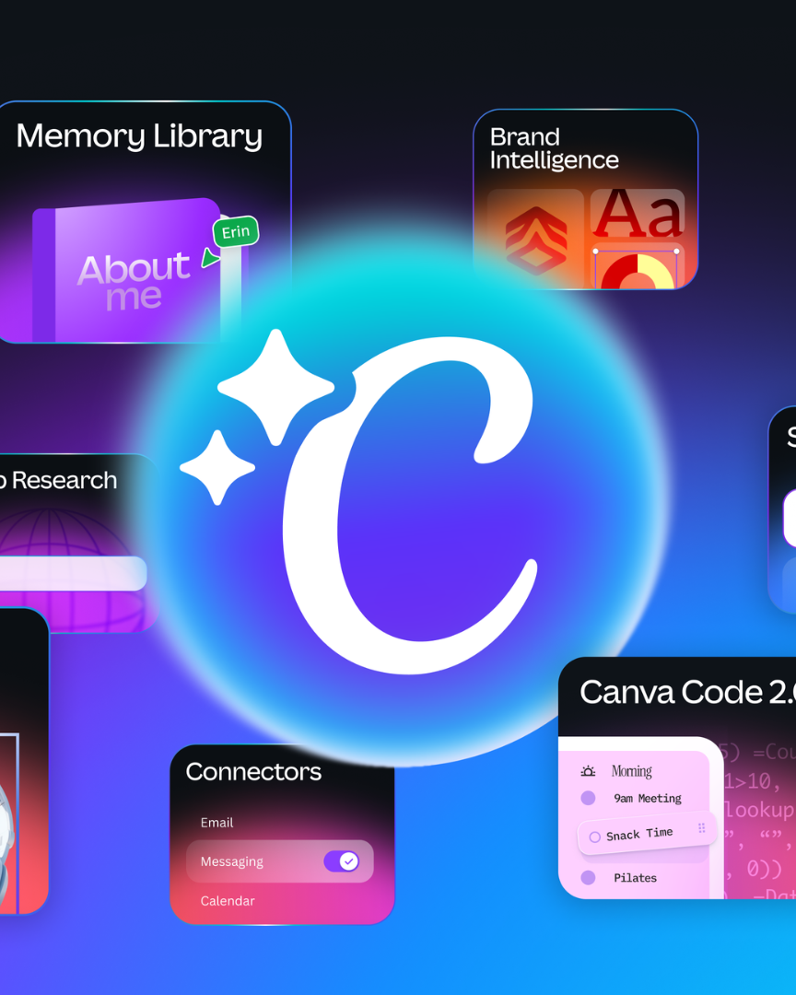

AI가 디자인을 만들기 시작했는데,
Canva는 왜 더 커졌을까?
Notes:
[Sources]
https://www.canva.com/newsroom/news/canva-create-2026-ai/

Slide 2
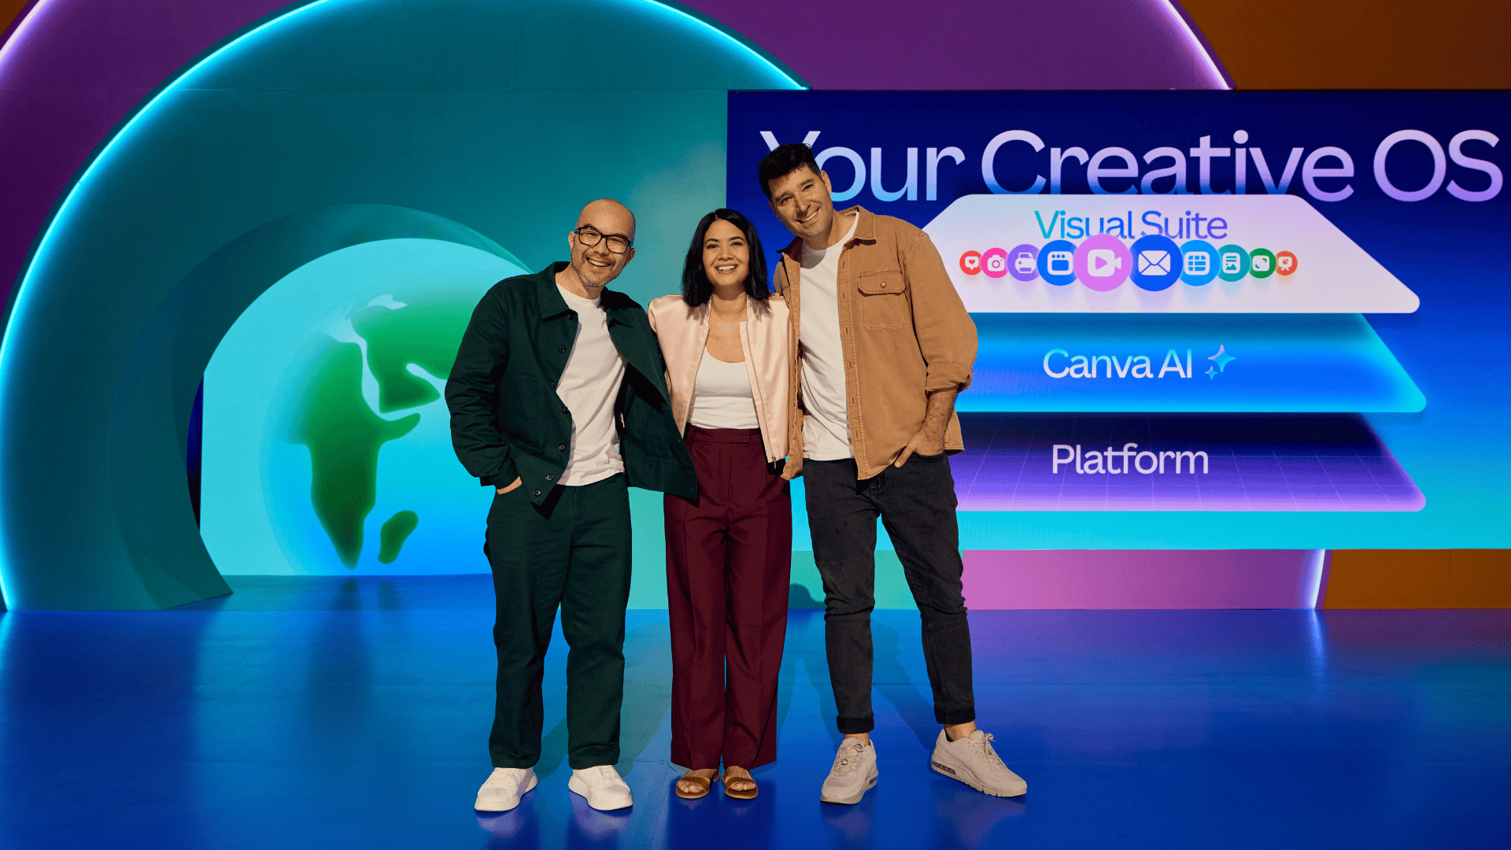
1. Canva는 AI로
시작한 회사가 아닙니다.
Canva가 처음 풀었던 문제는
디자인을 전공하지 않아도
직접 만들 수 있게 하는 일이었습니다.
디자인 툴은 어렵고,
외주를 맡기기엔 시간과 비용이 들었습니다.
Canva는 디자인의
진입장벽부터 낮췄습니다.
Notes:
[Sources]
https://www.canva.com/newsroom/news/canva-next-era/

Slide 3
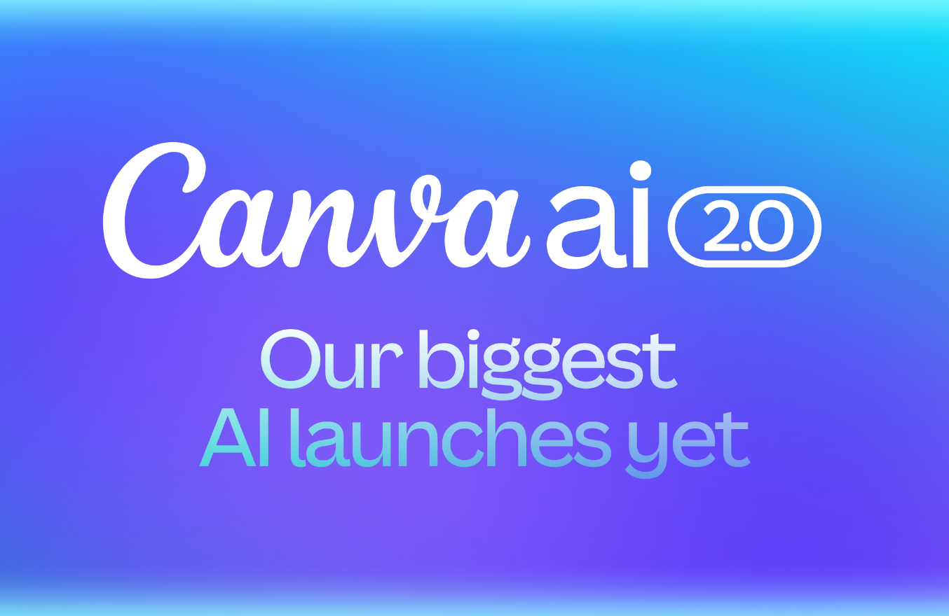
2. 그런데 AI가 등장했습니다.
그런데 생성형 AI가 등장했습니다.
이제는 프롬프트 한 줄이면
이미지와 디자인을 만들 수 있습니다.
‘직접 만들 수 있다’만으로는
더 이상 충분하지 않습니다.
고객이 원하는 건 결과물 한 장이 아니라,
그다음 작업까지 이어지는 흐름입니다.
Notes:
[Sources]
https://www.canva.com/newsroom/news/canva-create-2026-ai/

Slide 4
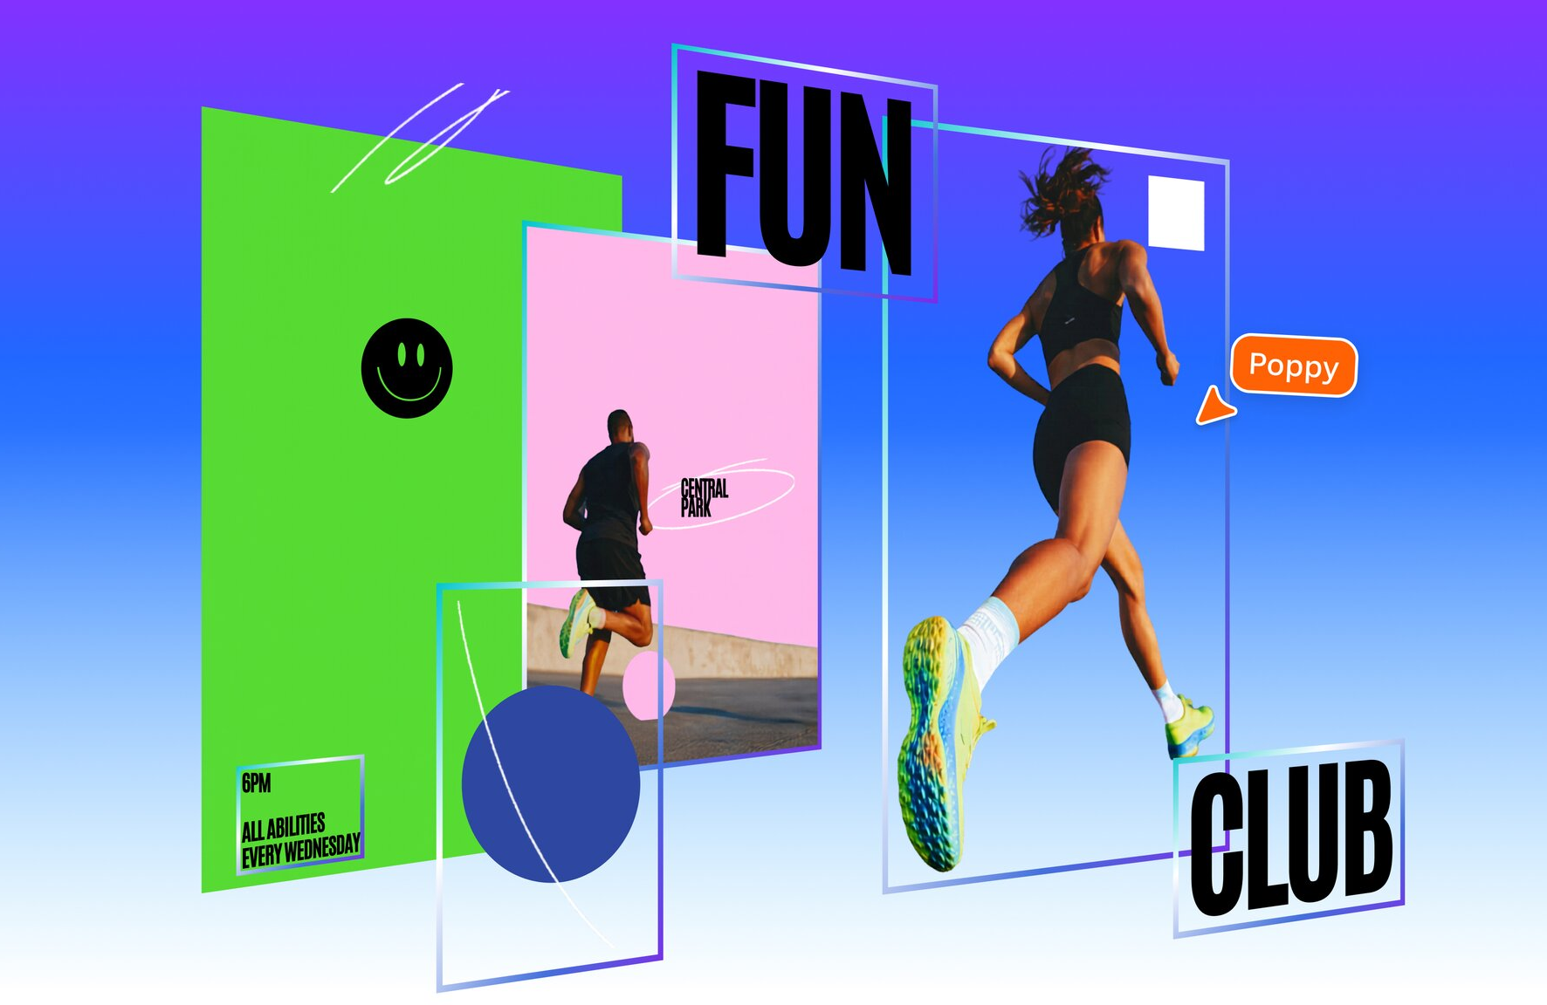
3. Canva는 AI 기능 하나를
붙이지 않았습니다.
아이디어를 꺼내고,
자료를 찾고,
디자인을 만들고,
브랜드를 입히고,
여러 채널에 게시하는 과정까지
하나의 흐름으로 묶었습니다.
Notes:
[Sources]
https://www.canva.com/newsroom/news/canva-create-2026-ai/

Slide 5
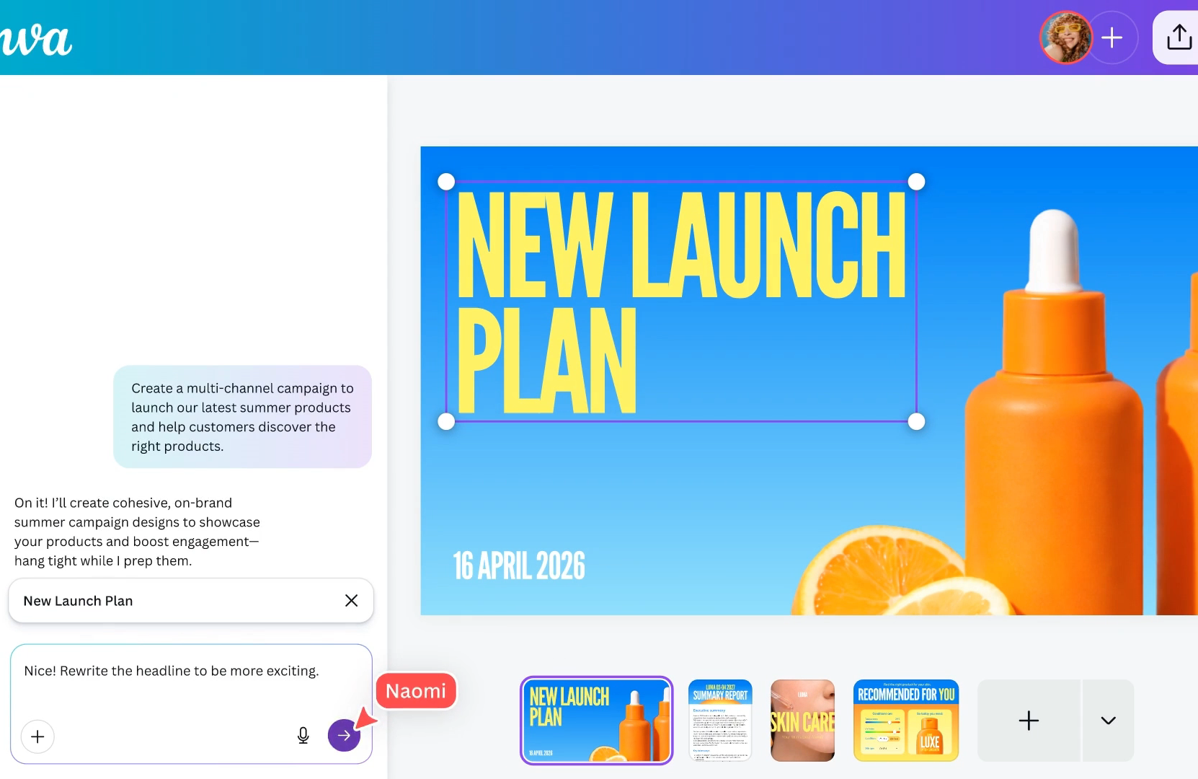
4. Canva AI 2.0은 결과물을
한 장으로 끝내지 않습니다.
한 번의 프롬프트로 만든 디자인도
레이어별로 다시 고칠 수 있습니다.
사진만 바꾸고,
제목만 고치고,
브랜드 스타일만 다시 입힐 수 있습니다.
AI가 만든 결과물인데도
사용자의 통제권은 남아 있습니다.
Notes:
[Sources]
https://www.canva.com/it_it/canva-ai/
https://www.contentgrip.com/canva-ai-2-0-agentic-workflows/ (Canva editor screenshot)

Slide 6
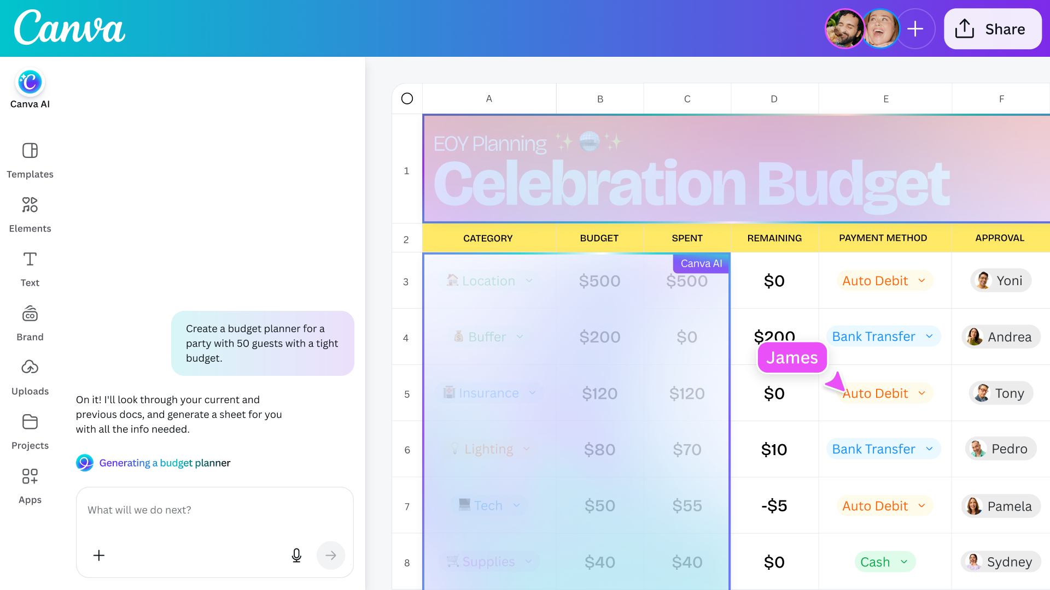
5. Canva의 진짜 경쟁력은
작업 흐름입니다.
그래서 Canva의 경쟁력은
이미지를 잘 만드는 AI가 아닙니다.
생각 → 디자인 → 협업 → 게시
사용자가 실제로 일하는 순서를
제품 안에 연결한 것입니다.
Canva가 공개한 2025년 기준
월간 사용자 2억 6천만 명 · 매출 35억 달러
Notes:
[Sources]
https://www.canva.com/newsroom/news/canva-2025-wrap/

Slide 7
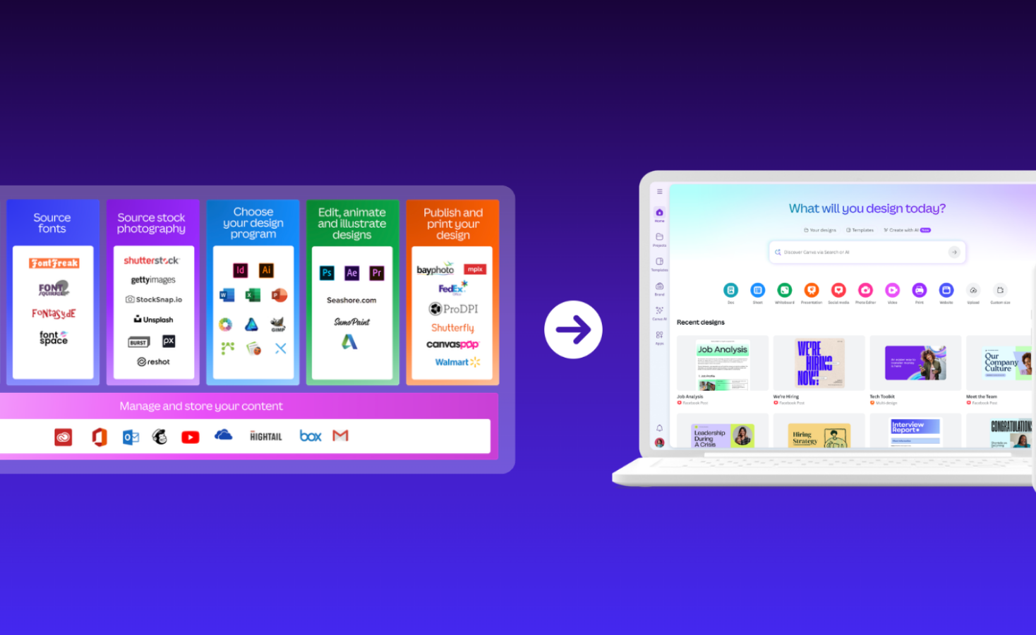
6. 사업계획서로 읽으면,
기능 설명만 남기면 안 됩니다.
이 사례를 사업계획서로 옮기면
핵심은 기능 설명이 아닙니다.
시장 변화
생성형 AI로 제작 비용이 낮아졌다.
고객 문제
수정·브랜드 적용·협업·게시가
여전히 번거롭다.
해결책: 아이디어부터 결과물 배포까지 연결
차별화: 편집 가능성·브랜드 맥락·팀의 작업 흐름
Notes:
[Sources]
https://www.canva.com/newsroom/news/canva-next-era/
https://www.canva.com/visual-suite/

Slide 8

7. AI 시대에 살아남은 회사는
고객의 일을 다시 설계합니다.
AI 기능을 붙인 회사가 아니라,
고객이 일하는 방식을
다시 설계한 회사입니다.
사업계획서도 같습니다.
무엇을 만들 것인가보다
고객의 일이 어떻게 달라지는가를
보여줘야 합니다.
사업계획서는 독스헌트에서.
Notes:
[Sources]
https://www.canva.com/newsroom/news/canva-next-era/
DocsHunt supplied logo asset reused from v6.

